Slide 1

Lab9展示内容
展示人：史文天

Slide 2
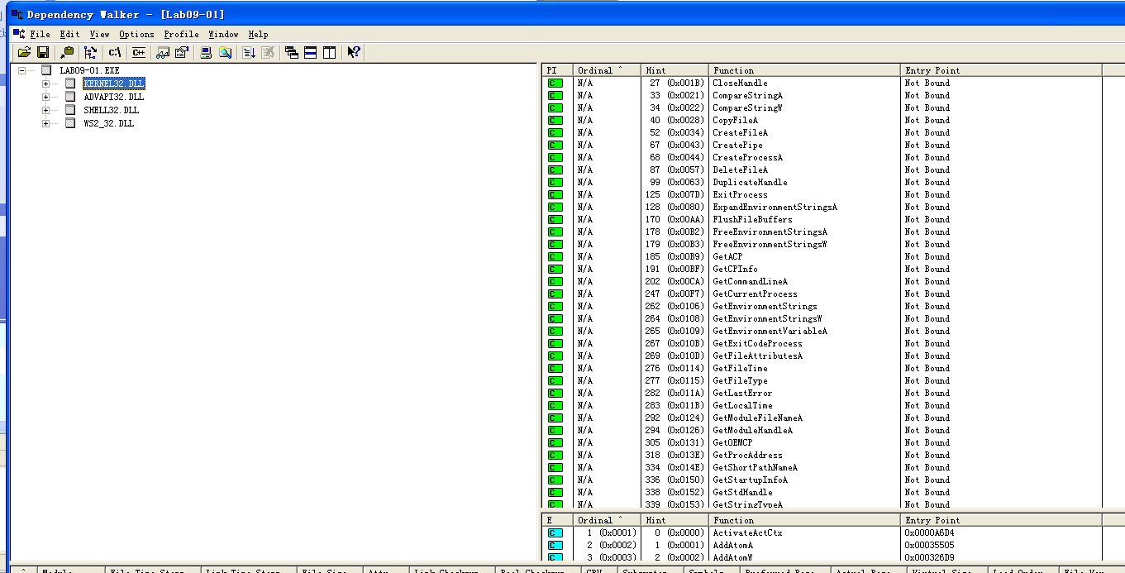
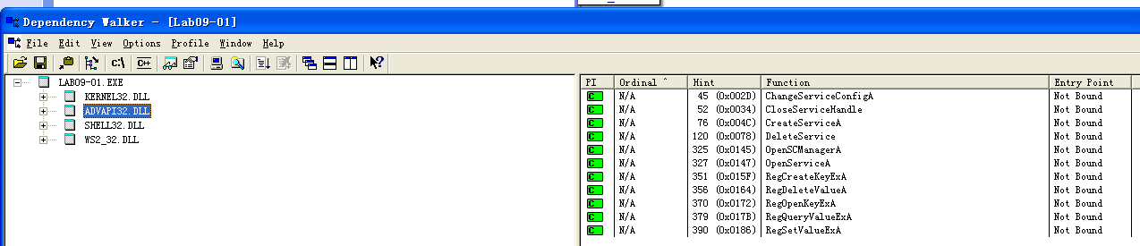
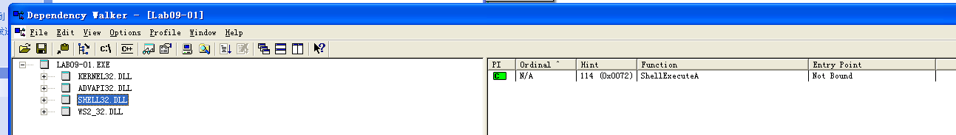
Lab9-1
查看导入函数，看到调用了KERNEL32.DLL和ADVAPI.DLL中许多关于文件、服务的函数，还有SHELL32.DLL中的ShellExecuteA函数，查找资料后知道该函数可用于运行可执行文件或用浏览器链接一个url。除此之外还调用WS3_32.DLL，进行网络连接和数据传输。

Slide 3
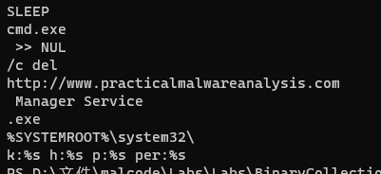
Lab9-1
查看字符串，看到一个可能会连接的网址，一个系统路径可能用于存放其他恶意文件。

Slide 4
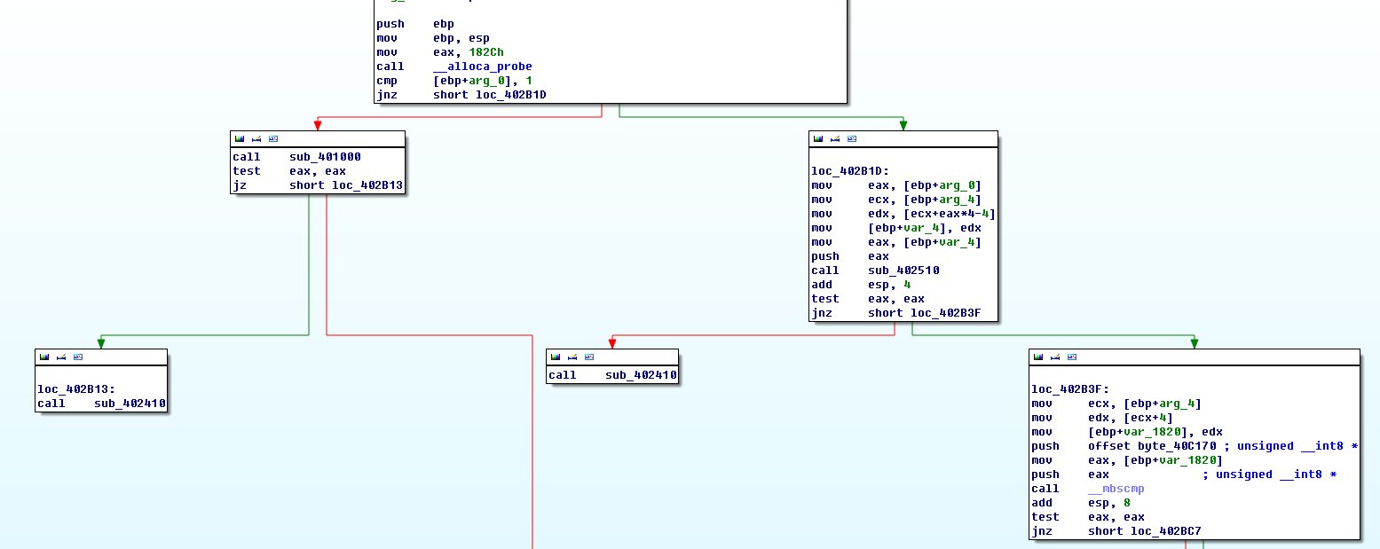
Lab9-1
打开IDA分析，观察整体的流程图，发现会根据程序的参数进行跳转，发现当仅仅只有默认参数（即双击程序）时程序的逻辑会非常简单，不会有特别的代码执行；另一个多参数的分支则逻辑更加就复杂。

Slide 5


Lab9-1
左边的逻辑分支会进行指定注册表的获取和分析，如果该键值不存在则直接会调用一个函数进行自我删除，如果存在的话，则会调用sub_402360 函数，然后结束。

Slide 6
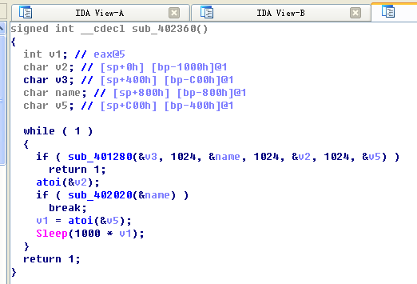
Lab9-1
跟进sub_402360 函数进行分析，发现存在一个死循环，其中仅调用了两个函数sub_401280和sub_402020函数。

Slide 7
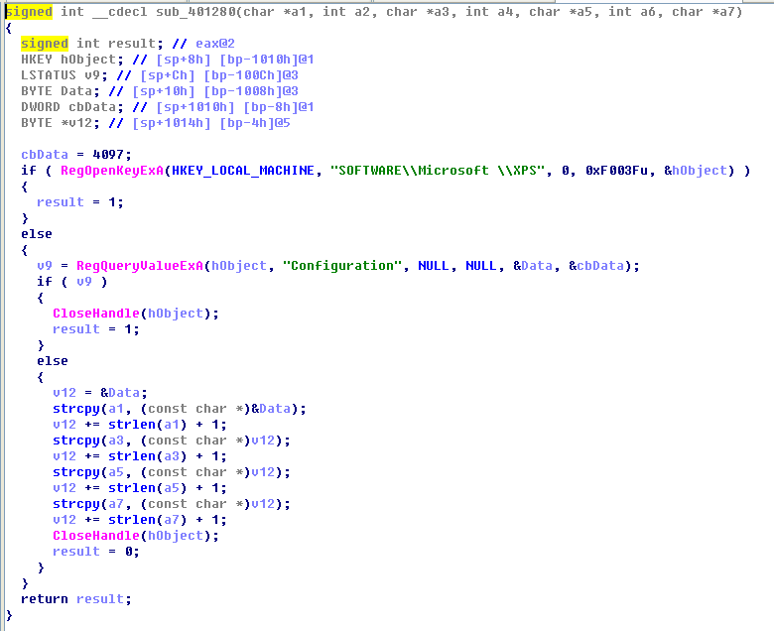
Lab9-1
先分析sub_401280，发现该函数会获取指定注册表下的键值对，并且放入指定的缓存中。

Slide 8
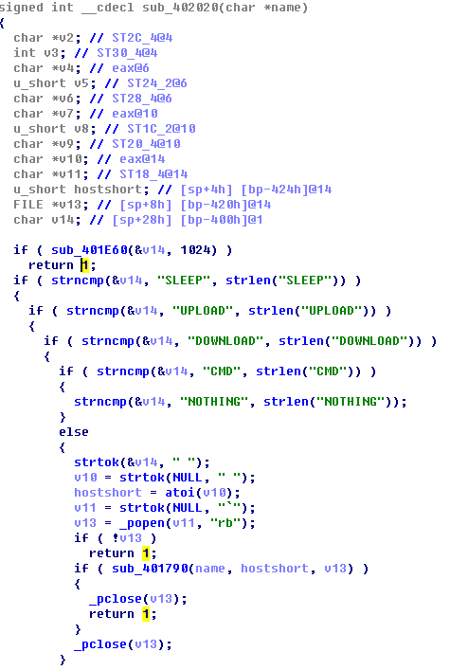
Lab9-1
再分析sub_402020函数，发现该函数是一个后门执行的函数，其中包括 “sleep”, “upload”, “download”, “cmd” 等指令；其中获取的指令是通过函数sub_401E60获得的。

Slide 9
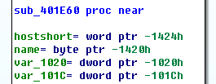

Lab9-1
再跟入函数sub_401E60进行分析，发现其中的sub_401AF0函数非常可疑，传给它的参数带有hosts和name等关键词，猜测该函数可能涉及网络数据发送。

Slide 10
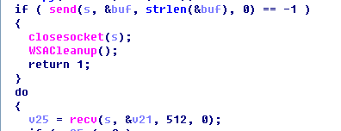
Lab9-1
跟入该函数，发现该函数为一个网络数据发送和接受函数；其中网络数据包的相关参数来着前面函数sub_401470 和 sub_401D80从指定注册表的键值中获取。

Slide 11
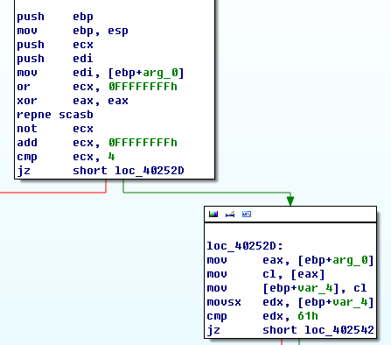
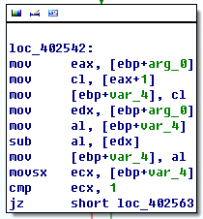
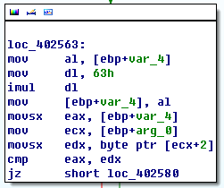
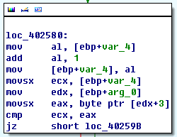
Lab9-1
右边分支发现一个函数sub_402510调用，此函数的调用直接影响下面的逻辑跳转，跟进去分析，发现该函数是一个程序执行密码的检测函数，通过参数输入的字符串，挨个比较，从而决定下一步的跳转逻辑：先检查密码的长度是否为4，再依次检查第一位是否为a，第二位是否是b，第三位是否是c，第四位是否是d。

Slide 12
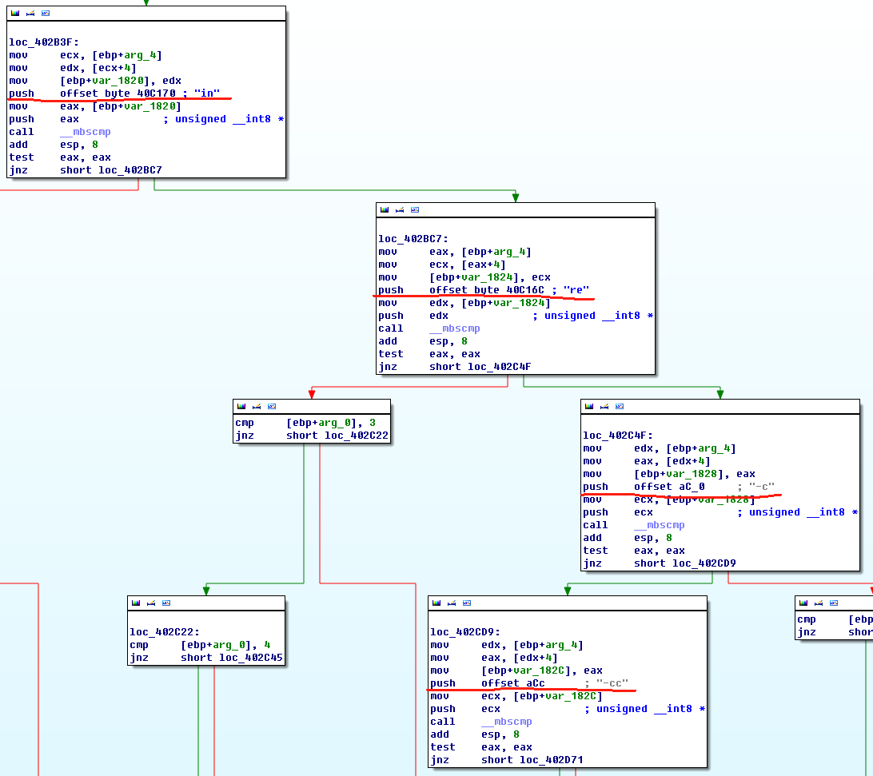
Lab9-1
再根据逻辑往下分析，发现程序将根据命令行输入的另一个参数进行不同的代码执行，分别有几种模式 ‘-in’, ‘-re’, ‘-c’, ‘-cc’。

Slide 13
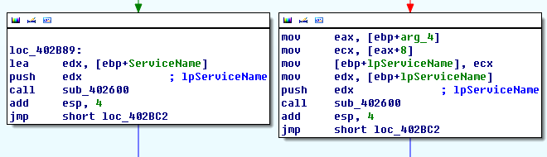
Lab9-1
分析 “-in” 的模块，该模块又会进行参数个数的判断，但是在参数个数为3和为4的两个分支中都会调用同一个函数，经过分析，我们可以确定该函数为恶意程序的安装代码部分。

Slide 14
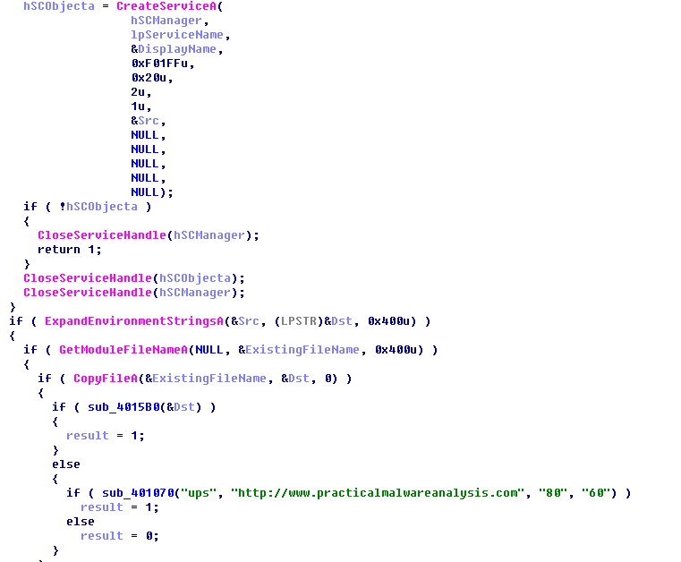
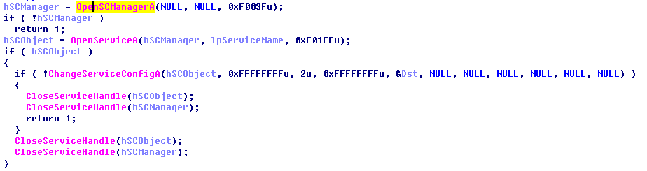
Lab9-1
跳转到调用的过程，发现这段代码会进行服务的创建和程序的自我复制到系统目录文件下。

Slide 15
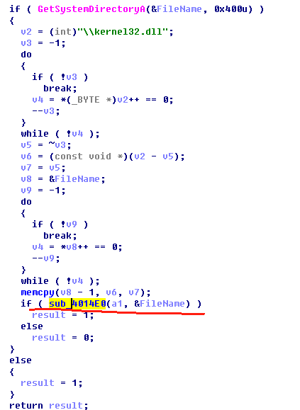
Lab9-1
该段代码的一个分支调用了一个函数sub_4015B0，跟进该函数后发现该函数修改该新复制的文件的时间戳与系统文件一样。

Slide 16
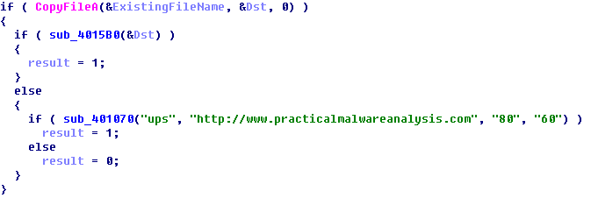
Lab9-1
同时该段代码还会跳转到下一个模块调用sub_401070函数，同时出现了可疑的字符串“60”，“80” 和 “http://www.practicalmalwareanalyss.com” 被作为参数传入到该函数。

Slide 17
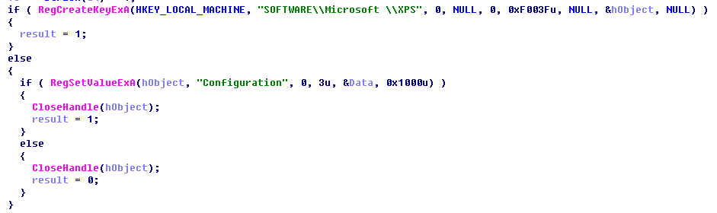
Lab9-1
跟入该函数进行分析，发现该函数会创建一个注册表项 “HKLM\SOFTWARE\Microsoft\XPS” 的 “configuration”键，并且修改相应的键值为输入的参数即上面的字符串。

Slide 18
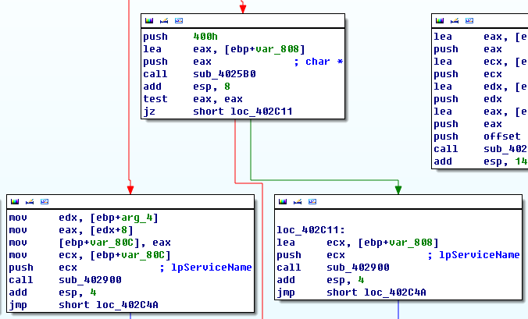
分析 ‘-re‘ 模块，与 ’-in‘ 模块一样，该模块同样会判断参数的个数，三个参数和四个参数会跳转到不同的逻辑，但最终也会调用同一个函数sub_402900，右边函数在调用sub_402900之前还调用了sub_4025B0函数，该函数非常简单，用于获取当前程序的执行的绝对路径从而得到函数sub_402900的输入参数；而在左边的部分，该参数是由命令行输入提供的，也就是说两个分支会根据命令行输入参数的个数来获取调用函数sub_402900的参数。
Lab9-1

Slide 19
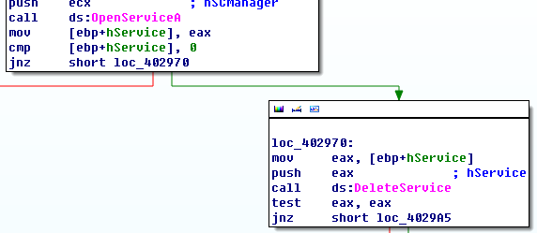
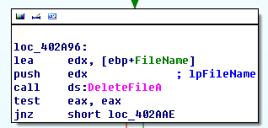
Lab9-1
跟进函数sub_402900 进行分析：发现该函数会根据传入的服务名删除程序创建的服务，同时根据指定路径进行程序的自我删除。

Slide 20
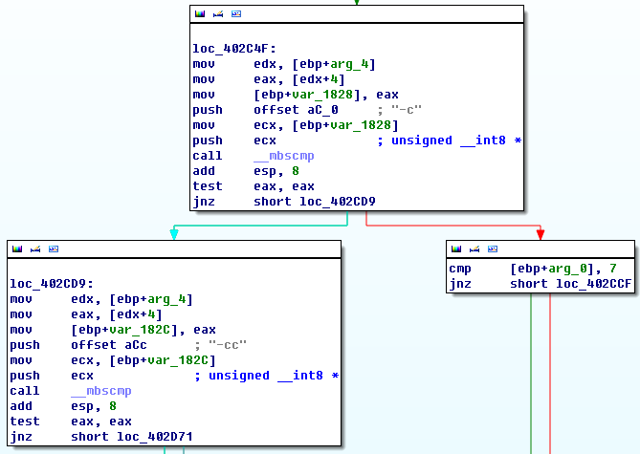
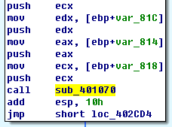
Lab9-1
分析 “-c” 模块，该模块有两个逻辑分支，一个指向 “-cc” 模块，此处分析另一个模块，该模块需要7个参数，同时该函数还调用了sub_401070 函数来修改指定的键值。

Slide 21
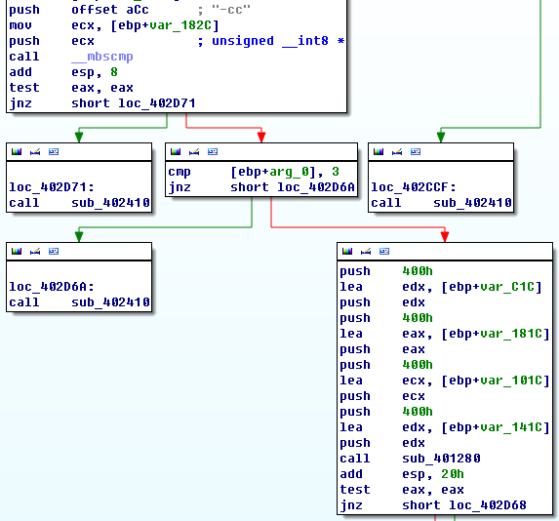
Lab9-1
再分析 “-cc” 模块，除了一些自我删除的函数调用逻辑模块外，另一个逻辑分支调用了函数sub_401280和sub_402E7E。

Slide 22
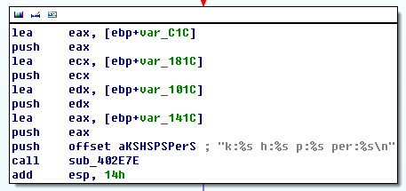
Lab9-1
其中sub_401280会获取指定注册项下的键值对，并且放入指定的缓存区中。
另一个函数sub_402E7E输入参数为一个字符串和四个变量，这个与printf函数的格式非常相似，为字符串打印函数。

Slide 23
Lab9-1
综上分析，
该恶意程序需要命令行 ‘-in’ 进行安装，同时安装需要密码 ‘abcd’。
该恶意程序还能能执行多种指令 ‘-in’ 进行安装，‘-re’ 进行恶意程序的彻底清楚，‘-cc’ 进行注册表打印，‘-c’ 进行注册表配置。
此恶意程序在成功安装后自我复制到指定系统目录下，并且创建服务进行自启动。
另外，该程序还会创建后门与C&C通信，执行任意命令。

Slide 24
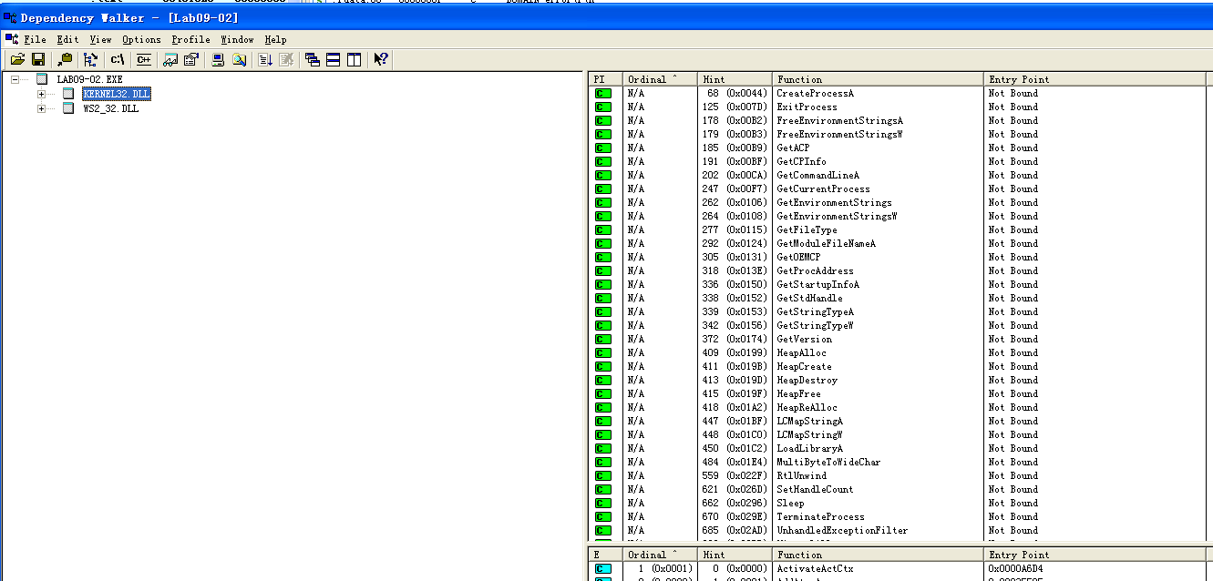
Lab9-2
查看导入函数，看到KERNEL32.DLL中许多重要的系统函数，并调用WS3_32.DLL，进行网络连接和数据传输。

Slide 25
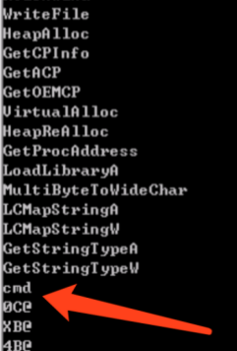
Lab9-2
查看字符串，看到这些导入函数与cmd的字符串。

Slide 26
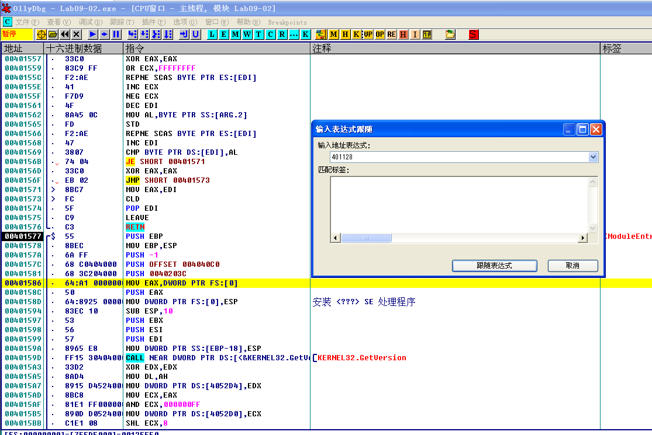
Lab9-2
在Ollydbg中跳转到IDA中显示的main位置401128。

Slide 27
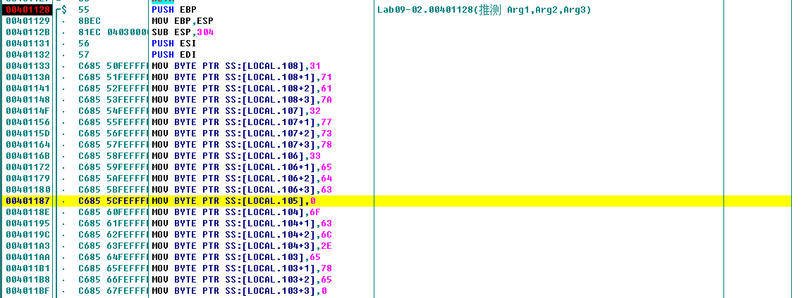
Lab9-2
看到一系列的mov指令给一个字符数组赋值。

Slide 28
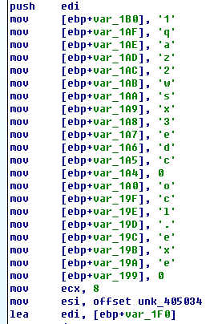
Lab9-2
在IDA中转换后看到这是两个字符串，分别为1qaz2wsx3edc和ocl.exe。

Slide 29


Lab9-2
从主函数入口开始单步执行，看到调用了401550函数。
在IDA中转到该函数，看到传入了参数‘\’和Filename，这个函数在这里就是用于查找最后一次出现\的位置，并返回从\开始往后的所有字符，换句话说，就是用于获取当前文件的名称。

Slide 30
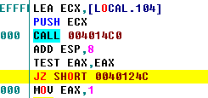

Lab9-2
继续执行，发现调用了4014C0。
在IDA中看到是_strcmp。

Slide 31

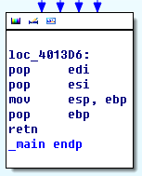
Lab9-2
而传入的两个参数一个是文件名，即Lab09-02.exe，另一个是ocl.exe，不相等。
到IDA中查看，发现如果结果不相等，则会直接结束程序。

Slide 32
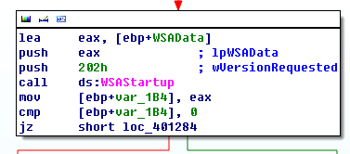
Lab9-2
在IDA中查看另外的分支，首先调用WSAStartup，准备通过网络传输。

Slide 33
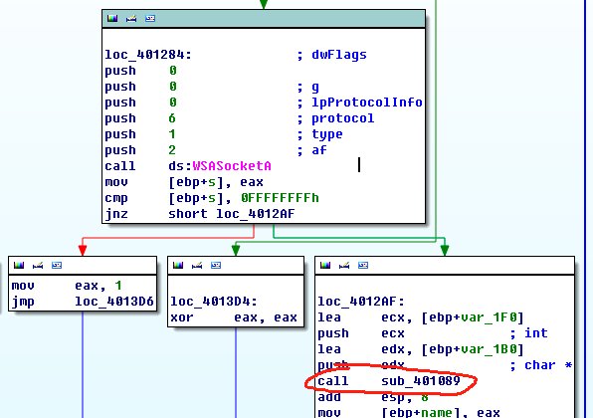
Lab9-2
之后调用WSASocketA，结果若非全1，则会将得到的缓冲区结果和字符串1qaz2wsx3edc传入sub_401089函数。

Slide 34
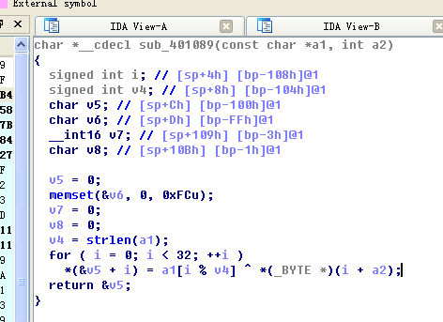
Lab9-2
查看该函数，看到该函数的作用是将传入的两个字符串逐个进行异或。

Slide 35

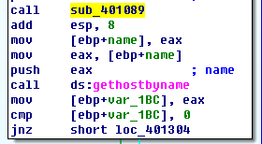
Lab9-2
下断点执行，看到结果为一个网址。
该网址被用在gethostbyname中作为name参数，而结果会返回一个ip地址。

Slide 36
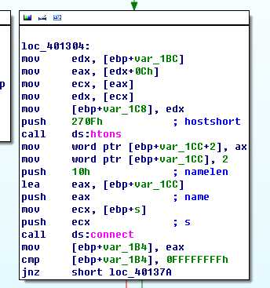
Lab9-2
获取成功后会调用connet进行连接。

Slide 37
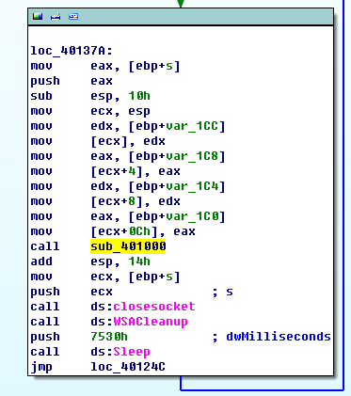
Lab9-2
连接后会将cmd.exe为参数调用sub_401000。

Slide 38
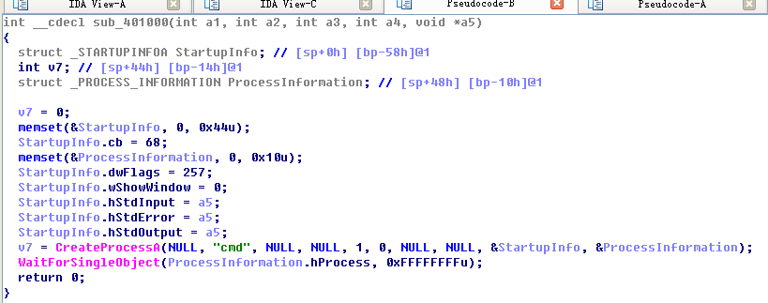
Lab9-2
在createprocess之前的信息可以看出，这是一个反向shell。
传递给CreateProcessA的STARTUPINTO结构被修改了。
可以看到cmd.exe作为参数被传递，CreateProcesA将要运行cmd.exe。这个结构的成员wShowWindow被设置为0，意思就是说会以窗口隐藏的方式运行。

Slide 39
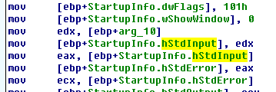
Lab9-2
注意到标准输入输出等都被设置为套接字，这样就绑定了套接字和cmd的标准流，也就是说cmd启动之后，所有经过套接字的数据都将发送给cmd，cmd产生的输出会通过套接字发出。

Slide 40
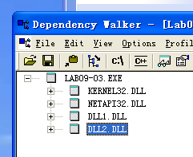

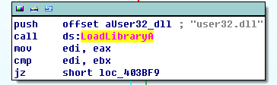
Lab9-3
查看导入函数，看到导入了4个dll。再用IDA打开，发现还使用LoadLibraryA导入了DLL3.dll。查看LoadLibraryA的Xrefs，看到还有一个位置。
跳转到该位置，看到调用了user32.dll。

Slide 41
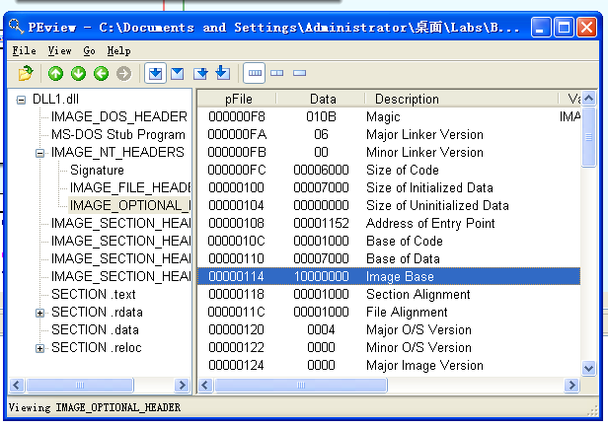
Lab9-3
dll1.dll,dll2.dll,dll3.dll要求的基地址是多少？
用PEView查看，看到都是0x10000000.

Slide 42
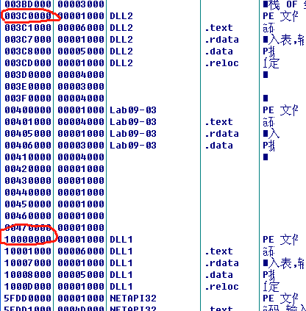
Lab9-3
当使用Ollydbg调试Lab09-03.exe时，为dll1.dll,dll2.dll,dll3.dll分配的基地址是什么？
用Ollydbg调试，切换到内存窗口，看到DLL1的是0x10000000，DLL2的是0x003C0000。

Slide 43
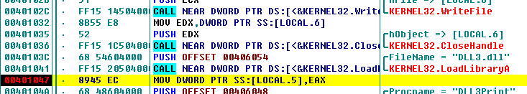
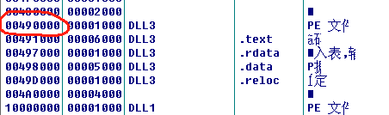
Lab9-3
因为DLL3是在程序中动态加载的，因此找到LoadLibrary函数，在下一行下断点。运行后打开内存窗口，看到DLL3基地址是0x00490000.

Slide 44
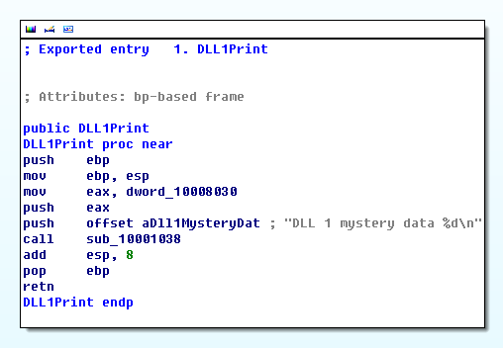
Lab9-3
当lab09-03.exe调用dll1.dll中的一个导入函数时，这个导入函数都做了什么？
第一个导入函数为DLL1PRINT，用IDA载入DLL1，搜索该函数，看到将一个字符串“DLL 1 mystery data”，和一个全局变量作为参数，调用了sub_10001038。

Slide 45


Lab9-3
跳转到该函数，第一个参数是字符串，第二个参数在eax中，来自dword_10008030。查看交叉引用，看到其中的内容是GetCurrentProcessId的返回值。
综上，该函数会打印“DLL 1 mystery data %d”，%d代表当前进程的id.

Slide 46

Lab9-3
当lab09-03.exe调用WriteFile函数时，写入的文件名是什么？
回到.exe文件，看到传入WriteFile的参数hObject来自DLL2RETURNJ的返回值。

Slide 47


Lab9-3
在DLL2中打开该函数，发现返回值是dword_1000B078.查看其Xref，发现在主函数中将temp.txt的句柄赋给了它。也就是说，写入的文件名就是temp.txt。

Slide 48

Lab9-3
当lab09-03.exe调用NetScheduleJobAdd创建一个job时，从哪里获取第二个参数的数据？
先是加载了dll3.dll到内存中，之后是调用getprocaddress获取dll3.dll中的dll3print的地址，之后call [ebp+var_8]来执行该函数，接着调用getprocaddress获取dll3getstructure的地址，然后call [ebp+var_10]执行该函数。

Slide 49

Lab9-3
使用ida载入dll3.dll，先看dll3print。

Slide 50

我们知道它要打印的数据为widecharstr，双击跟进后查看交叉引用。可以看到在它之前调用了Multibyteyowidechar，这个函数的作用就是将多字节的形式转换成宽字符的形式。它要转换的内容是lpmultibytestr，其实就是上面的"ping www.malwareanalysisbook.com"字符串。将其转换成宽字符的形式后将其保存到widecharstr。
Lab9-3

Slide 51

Lab9-3
接着分析dll3getstructure。可以看到这个函数有一个参数，将其赋给eax，该函数调用时传入的参数是edx，而edx的值是buffer的内容。也就是说在调用dll3strcture时其参数就是局部变量的地址。把dword的值赋给eax指向的地址中，也就是前面说的buffer。

Slide 52

Lab9-3
查看交叉引用，可以看到是一系列的move赋值的操作。这些数据的地址会保存在buffer里，而buffer保存在ecx，而之后ecx是作为netschedulejobadd的第二个参数。这些数据其实就是at_info结构体的数据。
综上，Lab09-03.exe 从DLL3GetStructure中获取NetScheduleJobAdd调用的缓冲区，它动态地解析获得第二个参数的数据。

Slide 53
Lab9-3
运行或调试lab09-03.exe时，会看到打印出三块神秘数据。dll1的神秘数据，dll2的神秘数据，dll3的神秘数据分别是什么？
神秘数据1是当前进程的标识。神秘数据2是打开temp.xt文件的句柄，神秘数据3是字符串ping www.malwareanalysisbook. com在内存中的位置。
如何将dll2.dll加载到IDA中，使得它与ollydbg使用的加载地址匹配？
当使用IDAPro加载DLL时选择手动加载，当提示时，输入新的映像基准地址。本例中，地址是0x003C0000。

Slide 54
Yara规则
根据以上分析结果，得到Yara规则如下。
rule lab0901
{
strings:
$string1 = "Malservice"
$string2 = "http://www.malwareanalysisbook.com"
$string3 = " Internet Explorer 8.0"
condition:
filesize < 100KB and uint16(0) == 0x5A4D and uint16(uint16(0x3C)) == 0x00004550 and all of them
}
rule lab0902
{
strings:
$string1 = "http://www.practicalmalwareanalysis.com/cc.html"
$string2 = "CoCreateInstance"
condition:
filesize < 100KB and uint16(0) == 0x5A4D and uint16(uint16(0x3C)) == 0x00004550 and all of them
}
rule lab0903
{
strings:
$string1 = "127.26.15.13"
$string2 = "WARNING_THIS_WILL_DESTORY_YOUR_MACHINE"
$string3 = "Lab07-03.dll"
condition:
filesize < 100KB and uint16(0) == 0x5A4D and uint16(uint16(0x3C)) == 0x00004550 and all of them

Slide 55

IDA Python脚本编写
遍历所有函数，排除库函数或简单跳转函数，当反汇编的助记符为call或者jmp且操作数为寄存器类型时，输出该行反汇编指令。
import idautils
for func in idautils.Functions():
flags = idc.GetFunctionFlags(func)
if flags & FUNC_LIB or flags & FUNC_THUNK:
continue
dism_addr = list(idautils.FuncItems(func))
for line in dism_addr:
m = idc.GetMnem(line)
if m == 'call' or m == 'jmp':
op = idc.GetOpType(line,0)
if op == o_reg:
print '0x%x %s' % (line,idc.GetDisasm(line))

Slide 56
THANKS
FOR YOUR LISTENING

